Slide 1
Türk Üroloji Derneği
Batı Karadeniz Şubesi
17 Eylül 2015-Samsun
OMÜ
üroloji
Prostat kanseri ne zaman
gerçekten kanserdir?
Prof. Dr. Recep BÜYÜKALPELLİ
Ondokuz Mayıs Üniversitesi
Tıp Fakültesi
Üroloji Anabilim Dalı

Slide 2
Prostate Cancer
OMÜ
üroloji

Slide 3
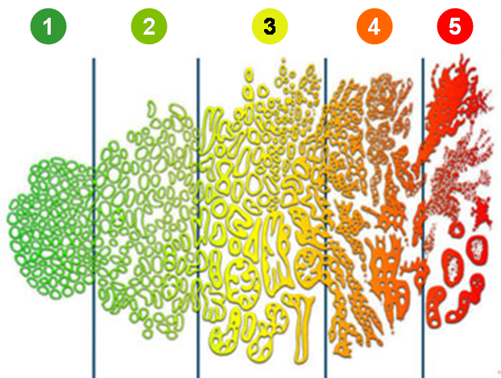
Prostate Cancer
OMÜ
üroloji

Slide 4
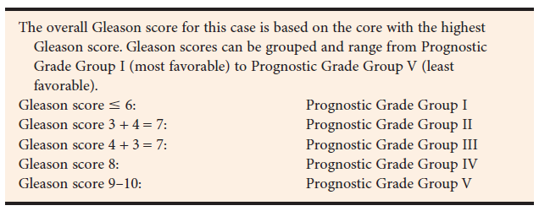
Prostate Cancer
OMÜ
üroloji
BJU Int 2013;111:759
Gleason skoruna göre prognostik gruplar.

Slide 5
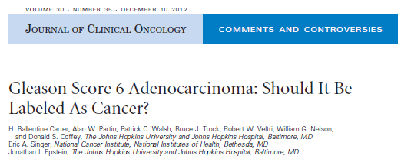
Prostate Cancer
OMÜ
üroloji

Slide 6
Prostate Cancer
OMÜ
üroloji

Slide 7
Prostate Cancer
OMÜ
üroloji

Slide 8
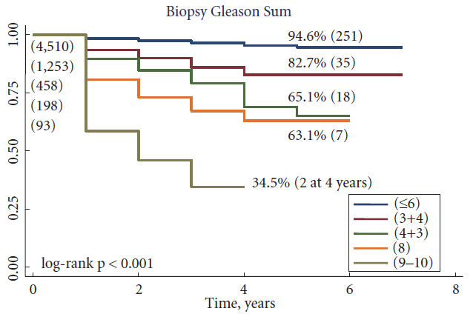
Prostate Cancer
OMÜ
üroloji
BJU Int 2013;111:759
Biyopsi Gleason skoruna göre biyokimyasal rekürenssiz sağkalım.

Slide 9
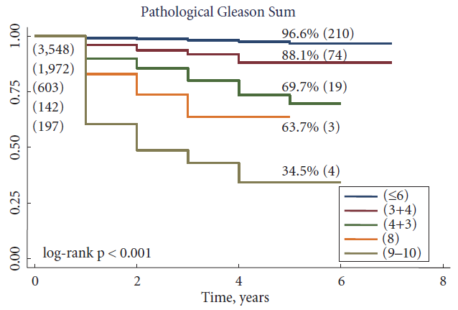
Prostate Cancer
OMÜ
üroloji
BJU Int 2013;111:759
RP Gleason skoruna göre biyokimyasal rekürenssiz sağkalım.

Slide 10
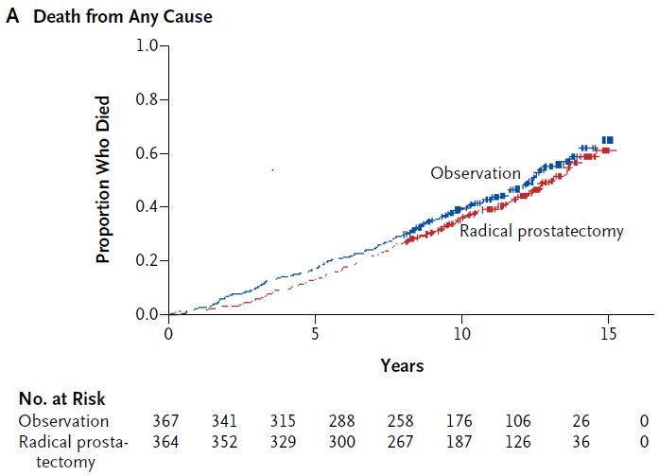
Prostate Cancer
OMÜ
üroloji
N Eng J Med 2012;367:203
Ortalama 10 yıllık takip süresince RP yapılanların % 5.8 i,
gözlem uygulananların % 8.4 ü herhangibir nedenle
yaşamlarını yitirmişlerdir..

Slide 11
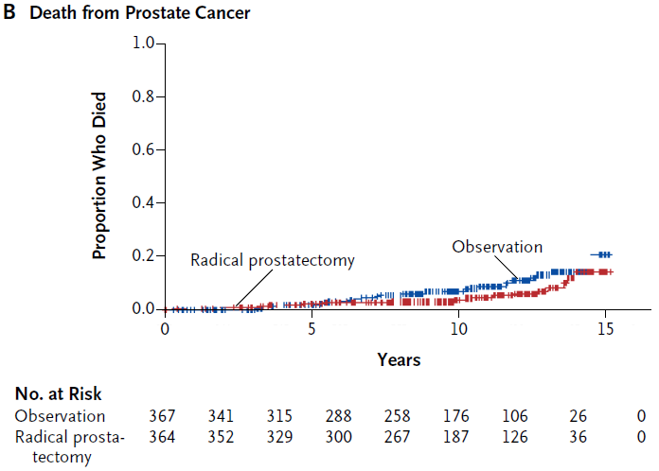
Prostate Cancer
OMÜ
üroloji
N Eng J Med 2012;367:203
Ortalama 10 yıllık takip süresince RP yapılanların % 47 si,
gözlem uygulananların % 49.9 u prostat kanserine bağlı
yaşamlarını yitirmişlerdir..

Slide 12
Prostate Cancer
OMÜ
N Eng J Med 2012;367:203
üroloji
Herhangibir nedenle ölümde RP ve gözlem seçeneklerini öne çıkaran parametreler.

Slide 13
Prostate Cancer
OMÜ
N Eng J Med 2012;367:203
üroloji
Prostat kanserine bağlı ölümde RP ve gözlem seçeneklerini öne çıkaran parametreler.

Slide 14
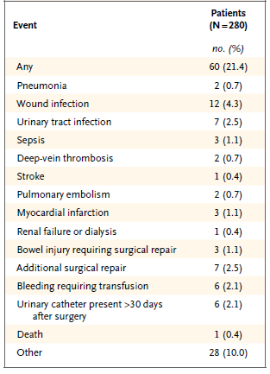
Prostate Cancer
OMÜ
N Eng J Med 2012;367:203
üroloji
Cerrahi sonrası 30 gün içerisindeki istenmeyen olaylar.
.

Slide 15
Prostate Cancer
OMÜ
N Eng J Med 2012;367:203
üroloji
İkinci yılda üriner, erektil ve intestinal disfonksiyonlar.

Slide 16
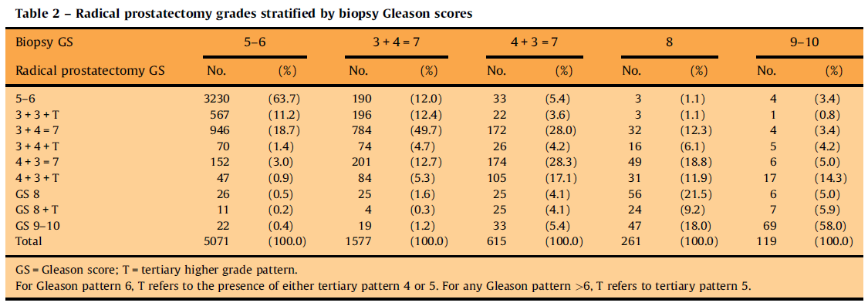
Prostate Cancer
OMÜ
üroloji
Eur Urol 2012;61:1019
Biyopsi Gleason skorlarına göre radikal prostatektomi Gleason skorları.

Slide 17
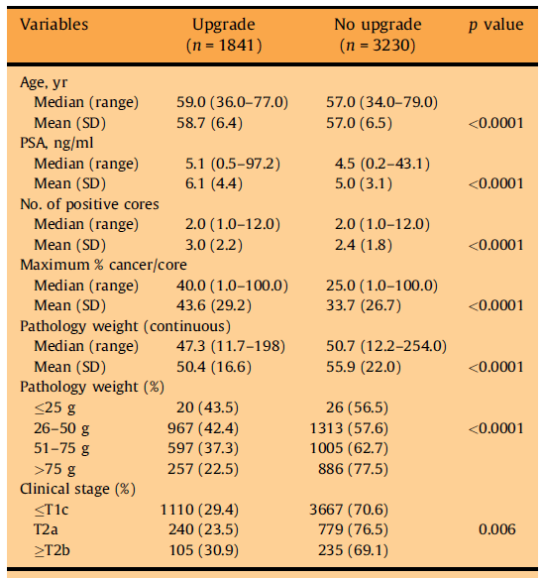
Prostate Cancer
OMÜ
üroloji
Eur Urol 2012;61:1019
Biyopsi Gleason skor 5-6 nın RP Gleason skoru >6 upgrade olmasında
klinik ve patolojik parametreler.

Slide 18
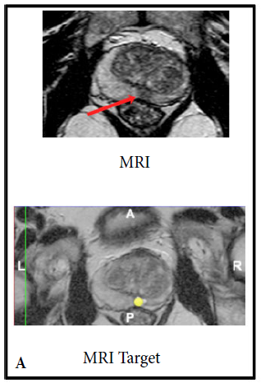
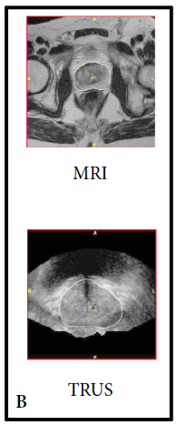
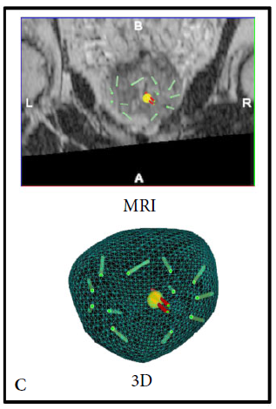
Prostate Cancer
OMÜ
üroloji

Slide 19
